Slide 1
«Школу будущего строим вместе»
Сделала ученица 10-А класса средней школы №56
Попова Татьяна

Slide 2
Мои предложения:
1.Школьный автобус.
2.Душевые кабинки.
3.Теннисный корт для старшего звена, детская площадка для начальной школы.
4.Интерактивные доски.
5.Персональные шкафчики.
6.Сотрудничество с ВУЗами.
7.Изменение длительности уроков.
8.Изменение школьной формы.

Slide 3
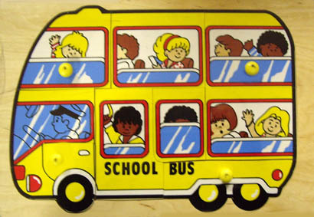
Школьный автобус
Хотелось бы, что учеников, которые живут далеко от школы, каждый день в школу доставлял школьный автобус. На мой взгляд, это существенно сократит количество опозданий, что немало важно для образовательного процесса.
Душевые кабинки
Многие ученики жалуются, что после уроков физкультуры они чувствуют себя
некомфортно. Именно по этому я и предлагаю ввести душевые кабинки.

Slide 4
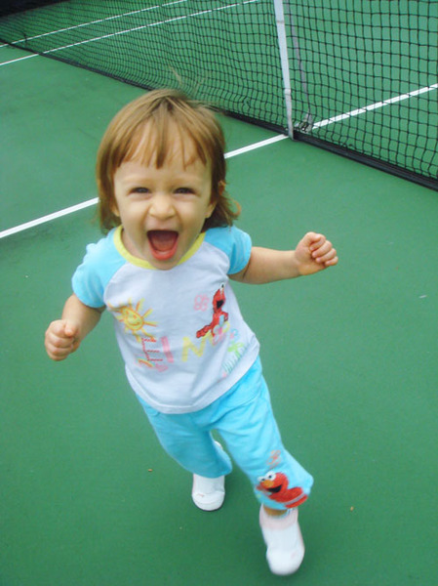
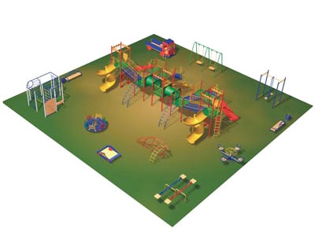
Теннисный корт и детская школьная площадка
В школе дети очень устают., и немного активного отдыха им бы не помешало. Для старшего звена – теннисный корт, а для младшего – детская площадка – лучший отдых в школе.

Slide 5
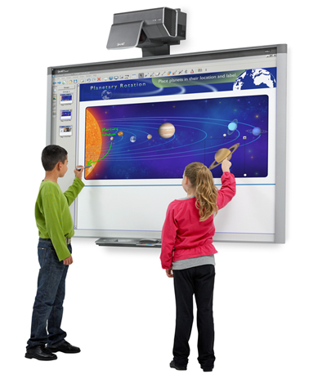
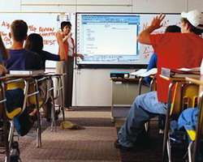
Интерактивные доски
Интерактивная доска - современное устройство ввода информации, подключаемое к компьютеру. Интерактивная доска не только отображает то, что происходит на компьютере, но и дает возможность преподавателю управлять процессом демонстрации. Она очень удобна образовательном процессе.

Slide 6
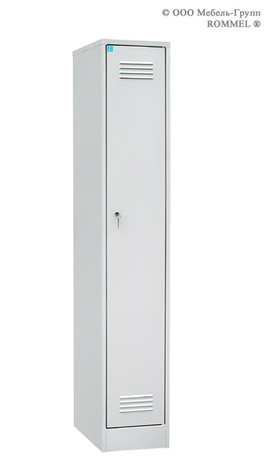
Персональные шкафчики
Персональные шкафчики – весьма удобная вещь для современной школы. Не нужно ставить дежурных на раздевалки, ученик сам возьмет из своего шкафчика нужную вещь. К тому же, в таком шкафчике можно оставить учебники, а не носить их с собой постоянно.

Slide 7
Сотрудничество с ВУЗами
Несомненно, ученикам старших классов интересно знать, что их ждет в будущем за школьными стенами. Именно по этому, многие ученики хотели бы сотрудничать с ВУЗами, ведь так они больше привыкают к студенческой жизни. Кроме того, это помогает более успешной сдачи экзаменов.
Изменение длительности уроков
Ученики устают от длинных уроков. Ведь у кого-то школьных день не
ограничивается и 8 уроками. Хотелось бы сокращения времени уроков до 40
минут в будние дни, а в праздничные – до 30 и менее

Slide 8
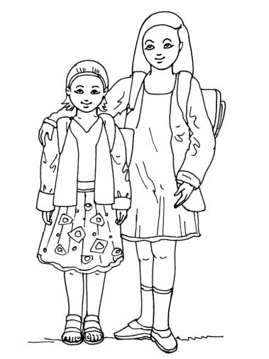
Изменение школьной формы
Многим ученикам не нравится школьная форма. Они считают, что выглядят как «зебры». С одной стороны, школьная форма убирает классовые различия детей, но с другой стороны это и стирает их индивидуальность, что я считаю ужасным. Нужно немного упростить эти жесткие требования. К примеру, пусть ученики одеваются по принципу «черный низ, светлый верх».

Slide 9
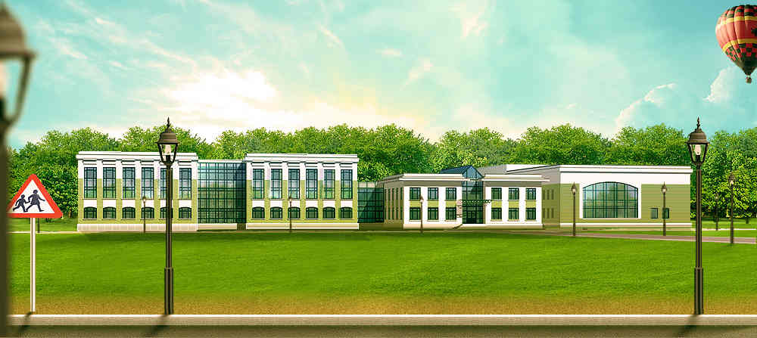
Обращение к родителям
Уважаемые родители будущих школьников!
1 сентября наступит очень важный день в жизни Вашего ребенка! Он пойдет в школу. Помогите ребенку правильно организовать свой день. Больше хвалите ребенка, развивайте в нем уверенность в себе. Помните, Ваши дети - это не Вы 25-30 лет назад, это другие люди со своими проблемами, трудностями, радостями и со своей жизнью. Помогайте им, любите их такими, какие они есть.

